Slide 1
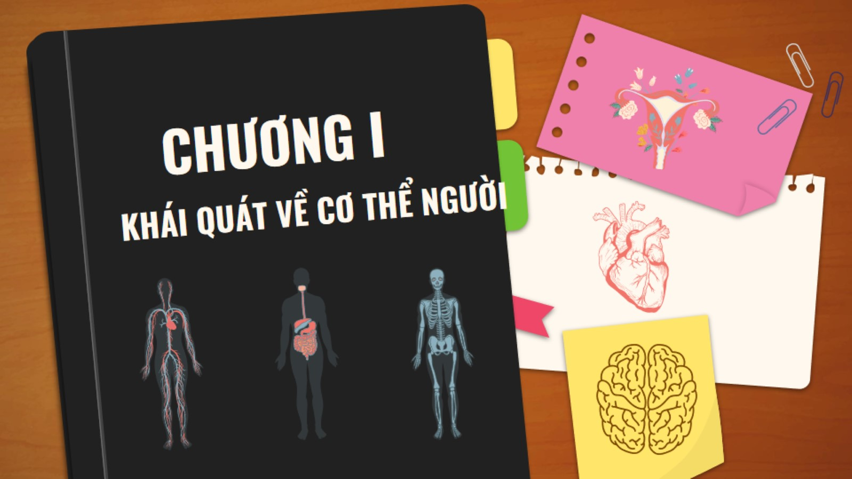
KHOA HỌC TỰ NHIÊN 8 - KẾT NỐI TRI THỨC VỚI CUỘC SỐNG
BÀI 30
KHÁI QUÁT
VỀ CƠ THỂ NGƯỜI

Slide 2

CẤU TẠO CƠ THỂ NGƯỜI

Slide 3
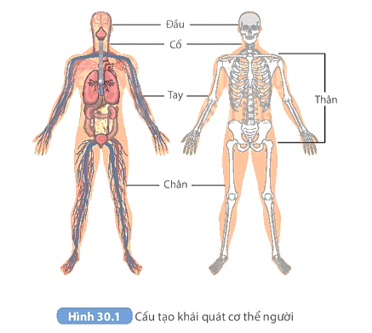
KHỞI ĐỘNG
Em hãy nêu những đặc điểm riêng biệt của cá nhân mình (màu da, màu mắt, chiều cao, hình dạng khuôn mặt,…) để phân biệt với các bạn khác.
Em hãy chỉ ra những đặc điểm cấu tạo của cơ thể mình giống với các bạn khác.

Slide 4
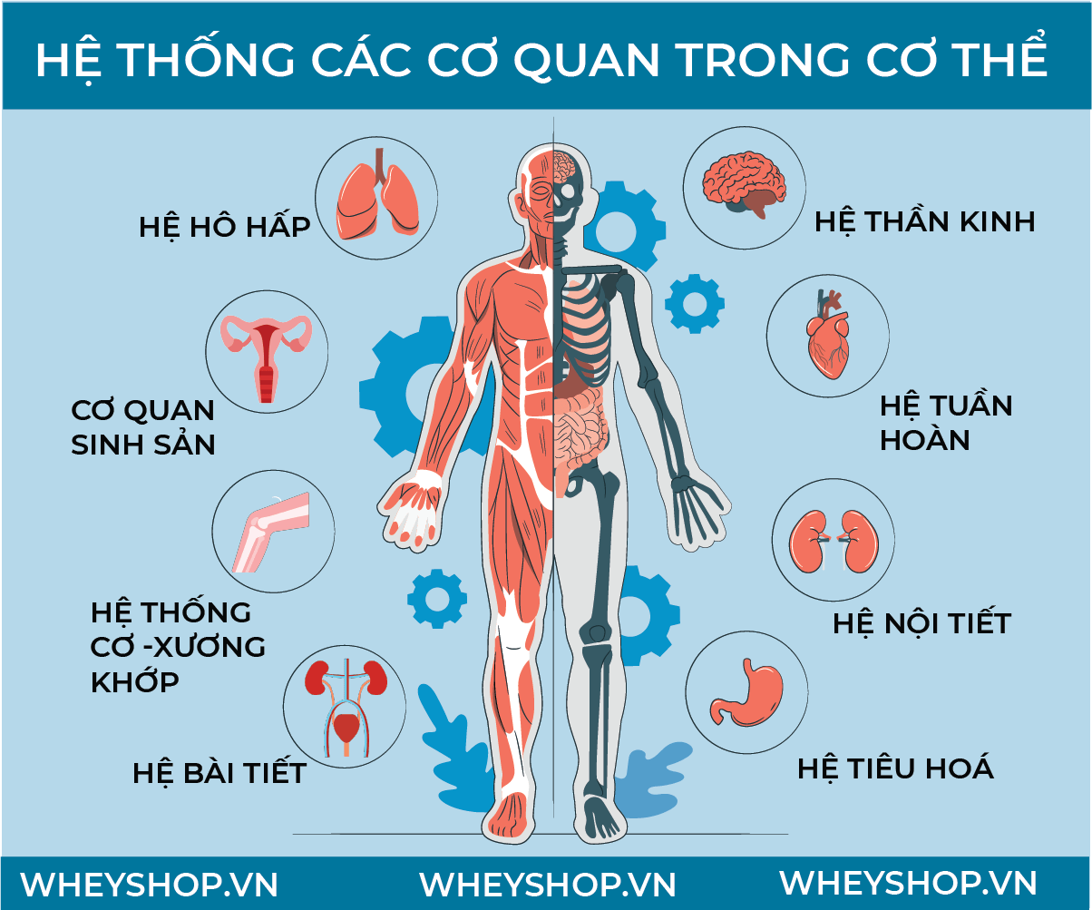
HÌNH THÀNH KIẾN THỨC MỚI
XEM VIDEO

Slide 5
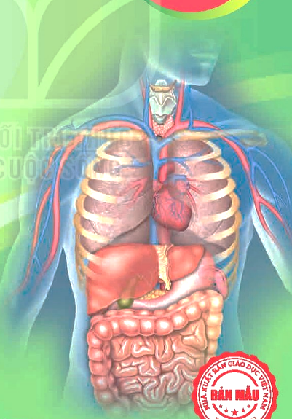
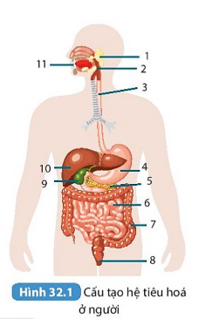
BÀI 30. KHÁI QUÁT VỀ CƠ THỂ NGƯỜI

Slide 6
BÀI 30. KHÁI QUÁT VỀ CƠ THỂ NGƯỜI
I. Khái quát về cơ thể người
1. Cơ thể người gồm những phần nào?
2. Kể tên các cơ quan ở phần đầu cổ
3. Kể tên các cơ quan ở phần thân

Slide 7
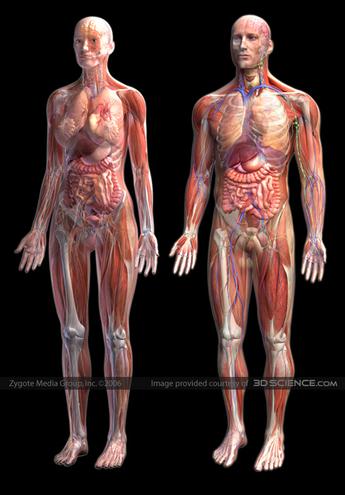
1. Cơ thể người gồm những phần nào?
Đầu, Cổ
Thân
Tay, Chân

Slide 8
BÀI 30. KHÁI QUÁT VỀ CƠ THỂ NGƯỜI
I. Khái quát về cơ thể người
- Cơ thể người bao gồm các phần: đầu, cổ, thân, hai tay và hai chân.

Slide 9
2. Kể tên các cơ quan ở phần đầu cổ
Đầu, Cổ
Thân
3. Kể tên các cơ quan ở phần thân
Tay, Chân

Slide 10
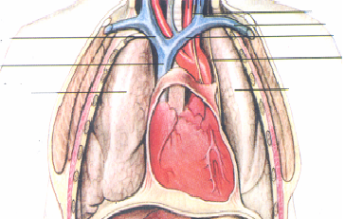

Khoang ngực
Phổi
Tim
Những cơ quan nào nằm trong khoang ngực ?
Khoang ngực có tim và phổi

Slide 11
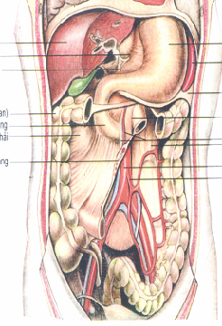
Khoang bụng
Gan
Dạ dày
Mật
Lách (tụy)
Ruột
Những cơ quan nào nằm trong khoang bụng?
Khoang bụng chứa dạ dày, gan, mật, tụy, ruột non, ruột già, hậu môn, thận, bóng đái...

Slide 12
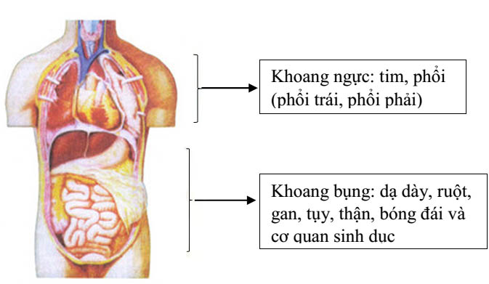
BÀI 30. KHÁI QUÁT VỀ CƠ THỂ NGƯỜI

Slide 13
BÀI 30. KHÁI QUÁT VỀ CƠ THỂ NGƯỜI
I. Khái quát về cơ thể người
- Cơ thể người bao gồm các phần: đầu, cổ, thân, hai tay và hai chân.
- Bên ngoài cơ thể là lớp da -> lớp mỡ -> cơ và xương.
II. Vai trò của các cơ quan và hệ cơ quan trong cơ thể người

Slide 14
BÀI 30. KHÁI QUÁT VỀ CƠ THỂ NGƯỜI
I. Khái quát về cơ thể người
II. Vai trò của các cơ quan và hệ cơ quan trong cơ thể người
1. Cơ thể người có những hệ cơ quan nào?
2. Kể tên, xác định vị trí các cơ quan
3. Nêu chức năng từng hệ cơ quan

Slide 15
BÀI 30. KHÁI QUÁT VỀ CƠ THỂ NGƯỜI
I. Khái quát về cơ thể người
II. Vai trò của các cơ quan và hệ cơ quan trong cơ thể người
1. Cơ thể người có những hệ cơ quan nào?
- Các hệ cơ quan trong cơ thể người gồm: hệ vận động, hệ tuần hoàn, hệ hô hấp, hệ tiêu hóa, hệ bài tiết, hệ thần kinh và các giác quan, hệ nội tiết, hệ sinh dục.
2. Kể tên, xác định vị trí các cơ quan
3. Nêu chức năng từng hệ cơ quan

Slide 16
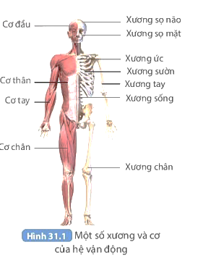
BÀI 30. KHÁI QUÁT VỀ CƠ THỂ NGƯỜI
II. Vai trò của các cơ quan và hệ cơ quan trong cơ thể người
*Kể tên, xác định vị trí một số cơ quan trong hệ vận động. *Nêu chức năng của hệ vận động.

Slide 17
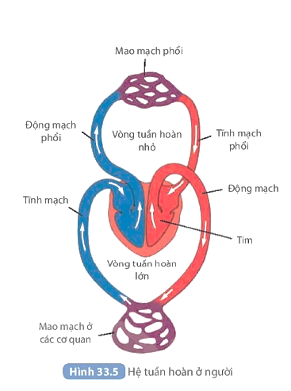
BÀI 30. KHÁI QUÁT VỀ CƠ THỂ NGƯỜI
II. Vai trò của các cơ quan và hệ cơ quan trong cơ thể người
*Kể tên, xác định vị trí các cơ quan trong hệ tuần hoàn.
*Nêu chức năng của hệ tuần hoàn.

Slide 18
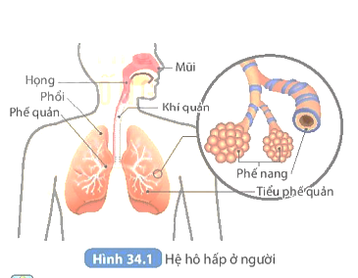
BÀI 30. KHÁI QUÁT VỀ CƠ THỂ NGƯỜI
II. Vai trò của các cơ quan và hệ cơ quan trong cơ thể người
*Kể tên, xác định vị trí các cơ quan trong hệ hô hấp.
*Nêu chức năng của hệ hô hấp.

Slide 19
BÀI 30. KHÁI QUÁT VỀ CƠ THỂ NGƯỜI
II. Vai trò của các cơ quan và hệ cơ quan trong cơ thể người
*Kể tên, xác định vị trí các cơ quan trong hệ tiêu hóa.
*Nêu chức năng của hệ tiêu hóa.

Slide 20
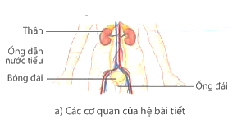
BÀI 30. KHÁI QUÁT VỀ CƠ THỂ NGƯỜI
II. Vai trò của các cơ quan và hệ cơ quan trong cơ thể người
*Kể tên, xác định vị trí các cơ quan trong hệ bài tiết.
*Nêu chức năng của hệ bài tiết.

Slide 21
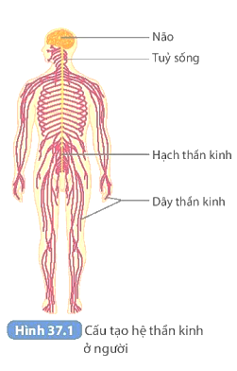
BÀI 30. KHÁI QUÁT VỀ CƠ THỂ NGƯỜI
II. Vai trò của các cơ quan và hệ cơ quan trong cơ thể người
*Kể tên, xác định vị trí các cơ quan trong hệ thần kinh.
*Nêu chức năng của hệ thần kinh.

Slide 22
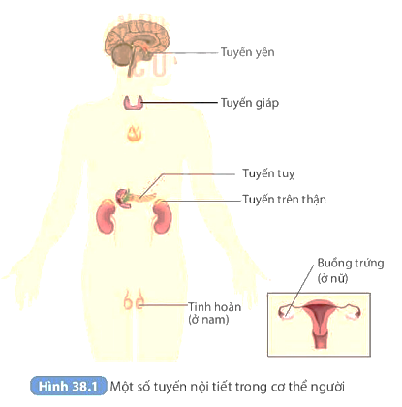
BÀI 30. KHÁI QUÁT VỀ CƠ THỂ NGƯỜI
II. Vai trò của các cơ quan và hệ cơ quan trong cơ thể người
*Kể tên, xác định vị trí một số tuyến nội tiết.
*Nêu chức năng của hệ nội tiết.

Slide 23
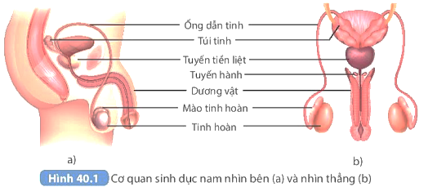
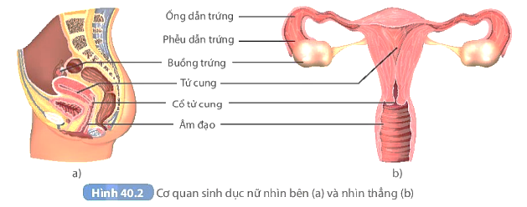
BÀI 30. KHÁI QUÁT VỀ CƠ THỂ NGƯỜI
II. Vai trò của các cơ quan và hệ cơ quan trong cơ thể người
*Kể tên, xác định vị trí các cơ quan trong hệ sinh dục.
*Nêu chức năng của hệ sinh dục.

Slide 24
BÀI 30. KHÁI QUÁT VỀ CƠ THỂ NGƯỜI
II. Vai trò của các cơ quan và hệ cơ quan trong cơ thể người
THẢO LUẬN NHÓM
Hoàn thành PHT 1, 2

Slide 25
PHT 1: Nối tên các hệ cơ quan với thành phần của chúng
Hệ cơ quan
1. Hệ vận động
2. Hệ tiêu hoá
3. Hệ tuần hoàn
4. Hệ hô hấp
5. Hệ bài tiết
6. Hệ thần kinh
Các cơ quan trong từng hệ cơ quan
A. Ống tiêu hoá và các tuyến tiêu hoá
B. Não, tuỷ sống, dây thần kinh và hạch thần kinh
C. Đường dẫn khí (mũi, họng, khí quản, phế quản) và hai lá phổi
D. Tim và mạch máu
E. Cơ, xương, khớp
F. Phổi, thận, da

Slide 26
PHT 2: Nối tên các hệ cơ quan với chức năng của chúng
Hệ cơ quan
1. Hệ vận động
2. Hệ tiêu hoá
3. Hệ tuần hoàn
4. Hệ hô hấp
5. Hệ bài tiết
6. Hệ thần kinh
Chức năng của các hệ cơ quan
A. Điều hoà, điều khiển hoạt động các cơ quan trong cơ thể
B. Lọc từ máu các chất thải để thải ra ngoài
C. Trao đổi khí O₂; CO₂ giữa cơ thể với môi trường
D. Vận chuyển chất dinh dưỡng, oxygen,… tới các tế bào và vận chuyển chất thải, từ tế bào tới cơ quan bài tiết để thải ra ngoài
E. Định hình cơ thể, bảo vệ nội quan, giúp cơ thể cử động và di chuyển
F. Tiếp nhận và biến đổi thức ăn thành chất dinh dưỡng cung cấp cho cơ thể, hấp thụ chất dinh dưỡng

Slide 27
BÀI 30. KHÁI QUÁT VỀ CƠ THỂ NGƯỜI
I. Khái quát về cơ thể người
II. Vai trò của các cơ quan và hệ cơ quan trong cơ thể người
- Các hệ cơ quan trong cơ thể người gồm: hệ vận động, hệ tuần hoàn, hệ hô hấp, hệ tiêu hóa, hệ bài tiết, hệ thần kinh và các giác quan, hệ nội tiết, hệ sinh dục.
- Vai trò chính của các cơ quan, hệ cơ quan trong cơ thể người: (Bảng 30.1/SGK.124)

Slide 28
BÀI 30. KHÁI QUÁT VỀ CƠ THỂ NGƯỜI
I. Khái quát về cơ thể người
II. Vai trò của các cơ quan và hệ cơ quan trong cơ thể người
Em hãy kể câu chuyện
“Chân, Tay, Tai, Mắt, Miệng”
XEM VIDEOhttps://www.youtube.com/watch?v=ENY6jxoRFL8

Slide 29
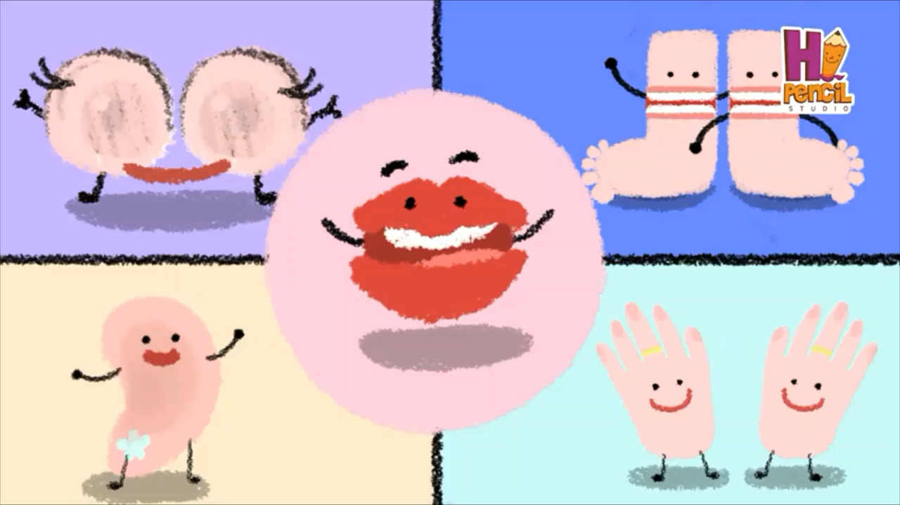
CÂU CHUYỆN CHÂN, TAY, TAI, MẮT, MIỆNG

Slide 30
BÀI 30. KHÁI QUÁT VỀ CƠ THỂ NGƯỜI
I. Khái quát về cơ thể người
II. Vai trò của các cơ quan và hệ cơ quan trong cơ thể người
Em hãy kể câu chuyện
“Chân, Tay, Tai, Mắt, Miệng”
* Em có nhận xét gì về mối liên quan giữa các cơ quan, hệ cơ quan trong cơ thể người?
* Lấy VD chứng minh.
XEM VIDEOhttps://www.youtube.com/watch?v=ENY6jxoRFL8

Slide 31
BÀI 30. KHÁI QUÁT VỀ CƠ THỂ NGƯỜI
I. Khái quát về cơ thể người
II. Vai trò của các cơ quan và hệ cơ quan trong cơ thể người
- Các hệ cơ quan trong cơ thể người gồm: hệ vận động, hệ tuần hoàn, hệ hô hấp, hệ tiêu hóa, hệ bài tiết, hệ thần kinh và các giác quan, hệ nội tiết, hệ sinh dục.
- Vai trò chính của các cơ quan, hệ cơ quan: (Bảng 30.1/SGK.124)
- Các cơ quan, hệ cơ quan trong cơ thể có mối liên quan chặt chẽ với nhau.

Slide 32
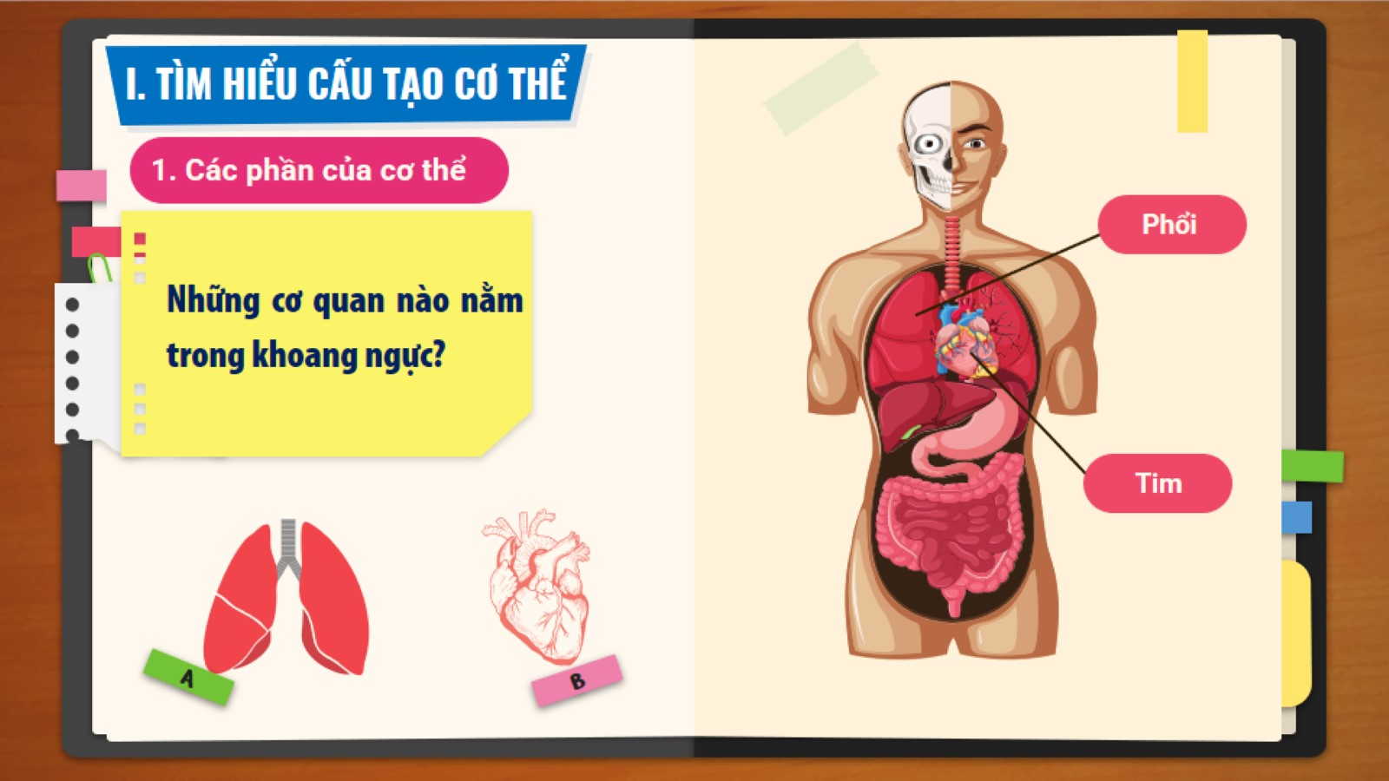
Những cơ quan nào nằm trong khoang ngực?
LUYỆN TẬP
I. CẤU TẠO
Khái quát về cơ thể người
II. Vai trò của các cơ quan và hệ cơ quan trong cơ thể người
Phổi
Tim

Slide 33
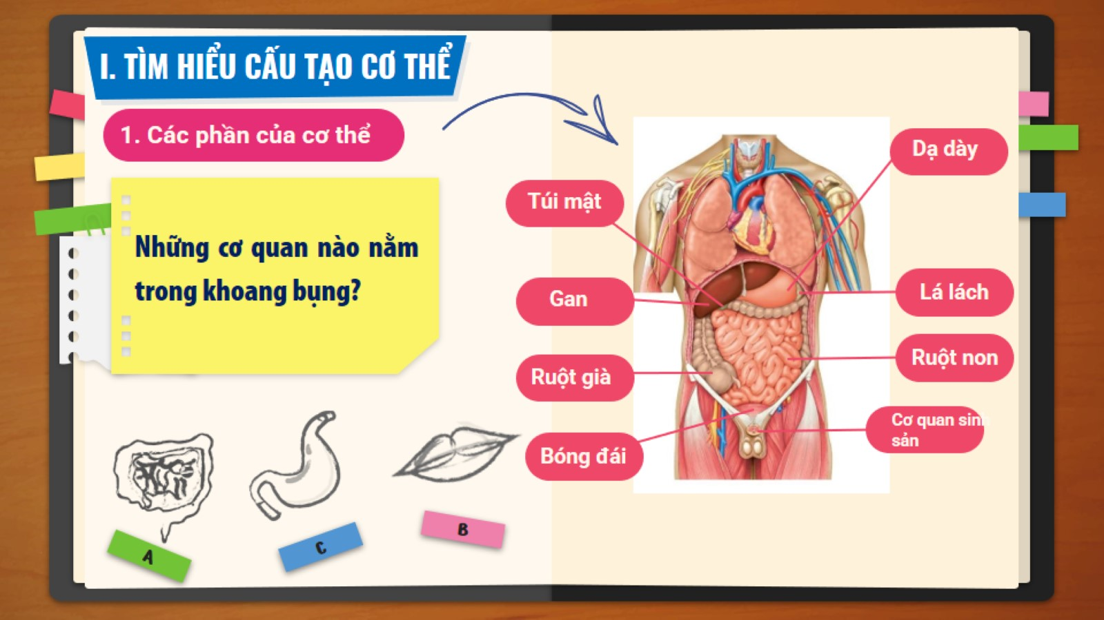
LUYỆN TẬP
I. CẤU TẠO
Khái quát về cơ thể người
II. Vai trò của các cơ quan và hệ cơ quan trong cơ thể người
Dạ dày
Túi mật
Lá lách
Gan
Ruột non
Ruột già
Bóng đái
Cơ quan sinh sản

Slide 34
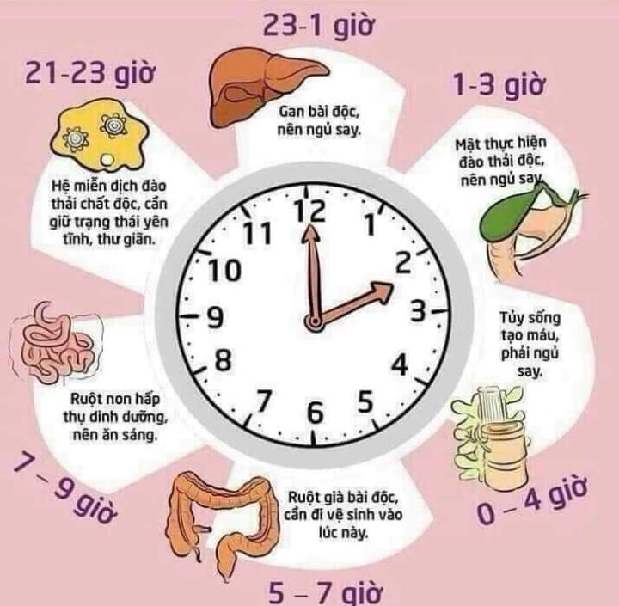
LUYỆN TẬP
THẢO LUẬN NHÓM
Hoàn thành PHT 3

Slide 35
1. Vì sao khi mới thức dậy nên uống 1 cốc nước ấm?
2. Vì sao nên dậy sớm, tập TDTT và vệ sinh cá nhân từ khoảng thời gian 5 -7h?
3. Vì sao không nên bỏ bữa sáng?
4. Vì sao nên ngủ trưa 30 - 45 phút trong khoảng thời gian 12 -13h?
5. Vì sao không nên ăn no vào buổi tối và nên ăn tối trước 19h?
6. Vì sao nên ngủ trước 22h?
7. Vì sao ăn xong không nên làm việc ngay?

Slide 36
LUYỆN TẬP
* Đồng hồ sinh học giống như chiếc đồng báo thức sẽ “lên giờ” cho từng cơ quan làm từng việc theo từng thời điểm nhất định trong ngày để hoạt động tối ưu.
* Vì vậy chúng ta nên sắp xếp lịch cho các hoạt động thể chất, học tập, ăn uống và ngủ một cách khoa học để tận dụng chức năng của từng cơ quan.

Slide 37

VẬN DỤNG
Em hãy lập thời gian biểu phù hợp với khung giờ của các cơ quan trong cơ thể, cân đối giữa các hoạt động học tập, làm việc, nghỉ ngơi nhằm đảm bảo sức khỏe cho bản thân

Slide 38
CHƯƠNG I
KÍNH CHÚC SỨC KHỎE QUÝ THẦY CÔ
BÀI 30
KHÁI QUÁT
VỀ CƠ THỂ NGƯỜI
CHÚC CÁC EM HỌC SINH CHĂM NGOAN, HỌC GIỎI

